Slide 1
如何不那麼狼狽的 串接甲方SSO
By 乙方公司

Slide 2
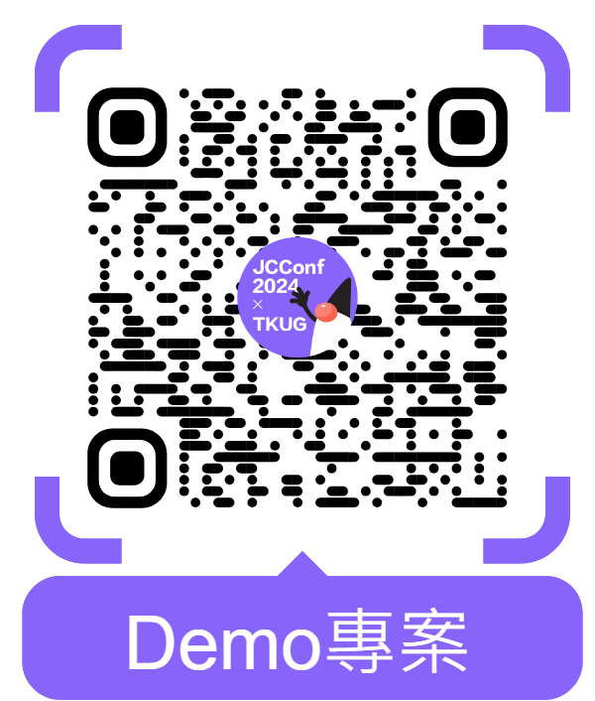
議程
簡介
事前評估
實作建議
實作示範

Slide 3
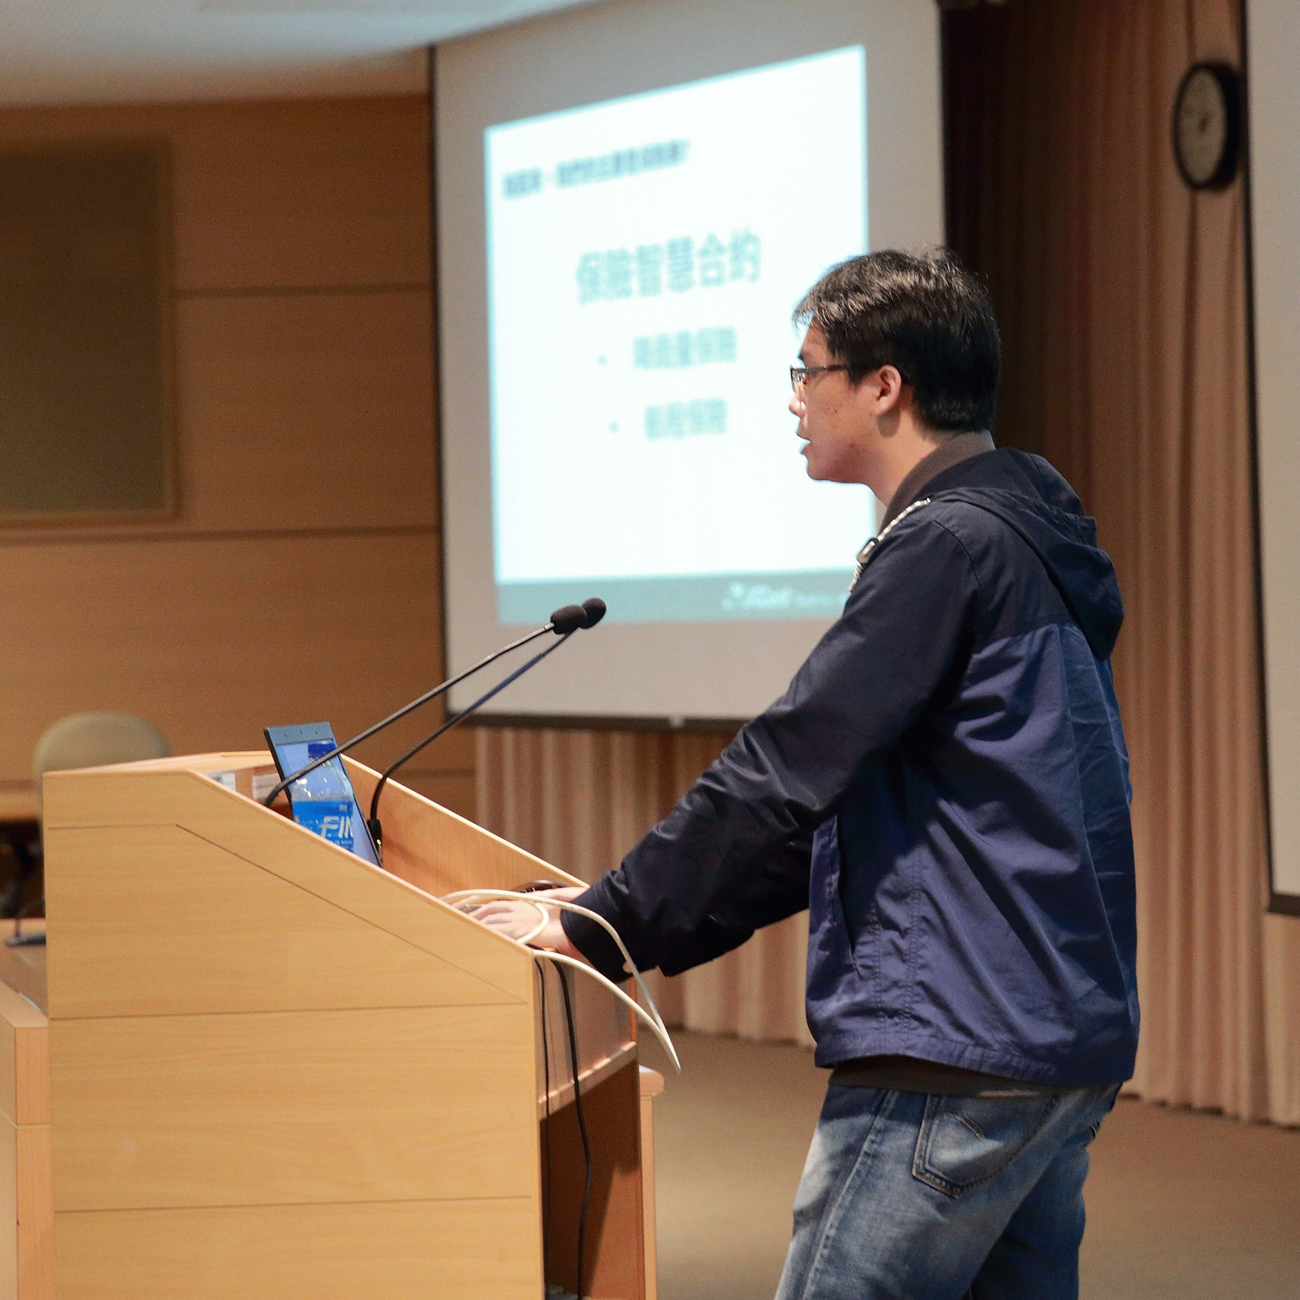
關於我
張鼎鑫-Rhys
松凌科技
技術總監
Java經歷: 10y

Slide 4
先圈一下範圍
產業圈：金融保險
使用者：內部員工
運維傾向：落地 > 雲端
場景：新開發應用系統串既存SSO
P.S. 不同領域適用的SSO架構不一定相同

Slide 5
簡介
本次我們探討的SSO標的

Slide 6
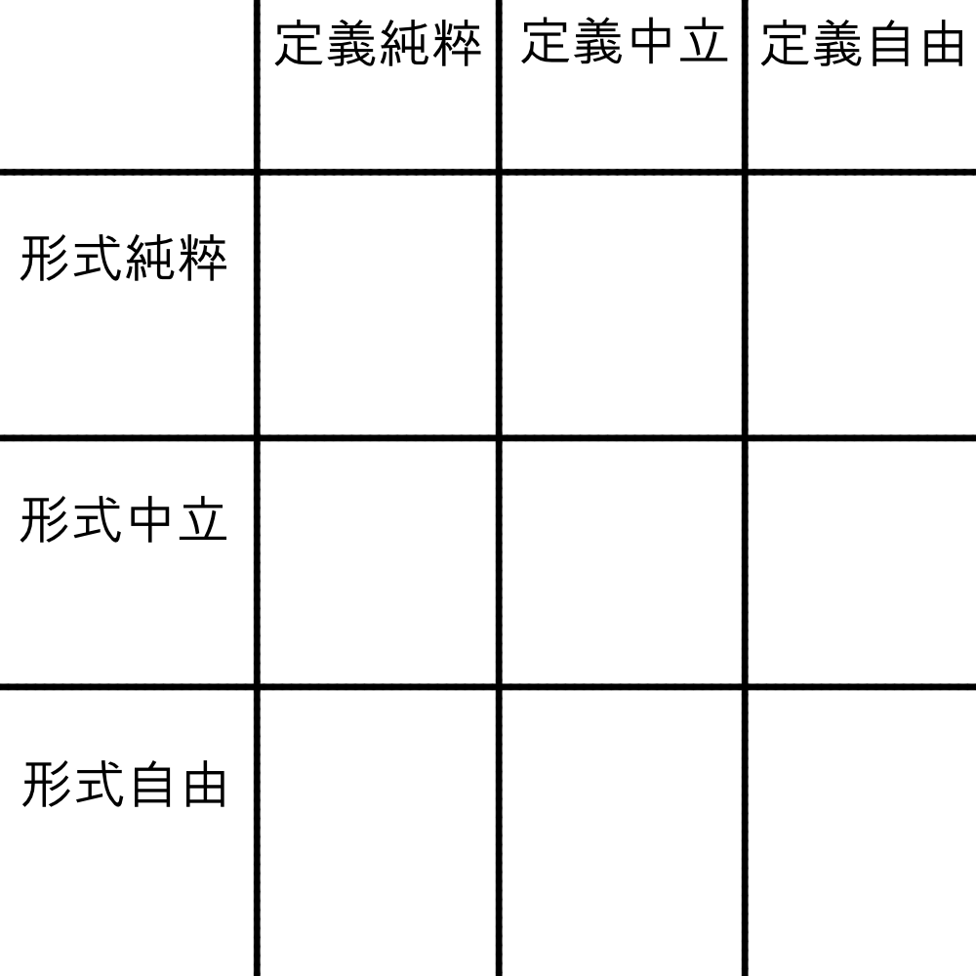
追求安控
追求通過稽核
追求方便
Zero Trust
是一種SSO
WindowsAD
是一種SSO
Google登入
是一種SSO
需有完善的
認證與授權過程
何謂SSO?
FaceID
是一種SSO
OpenVPN
是一種SSO
門禁卡
是一種SSO
有統一的
登入畫面就行
成為老闆
是一種SSO
admin
1qaz@WSX
是一種SSO
瀏覽器內建的
密碼同步
是一種SSO
能一次登入
很多地方就行

Slide 7
何謂SSO?(真)
建立信任關係
AP Server
User
訪問
SSO Server
授權訪問
AP Server
驗證身分
身分提供者(IDP)
AP Server
額外的身分驗證

Slide 8
事前評估

Slide 9
使用哪種SSO形式?
OIDC
OAuth2
SAML
非標準或非常見的SSO流程
LDAP
WindowsAD

Slide 10
標準太多，就找個東西來整合
SSO Server (Keycloak)
OIDC
OAuth2
SAML
LDAP
WindowsAD

Slide 11
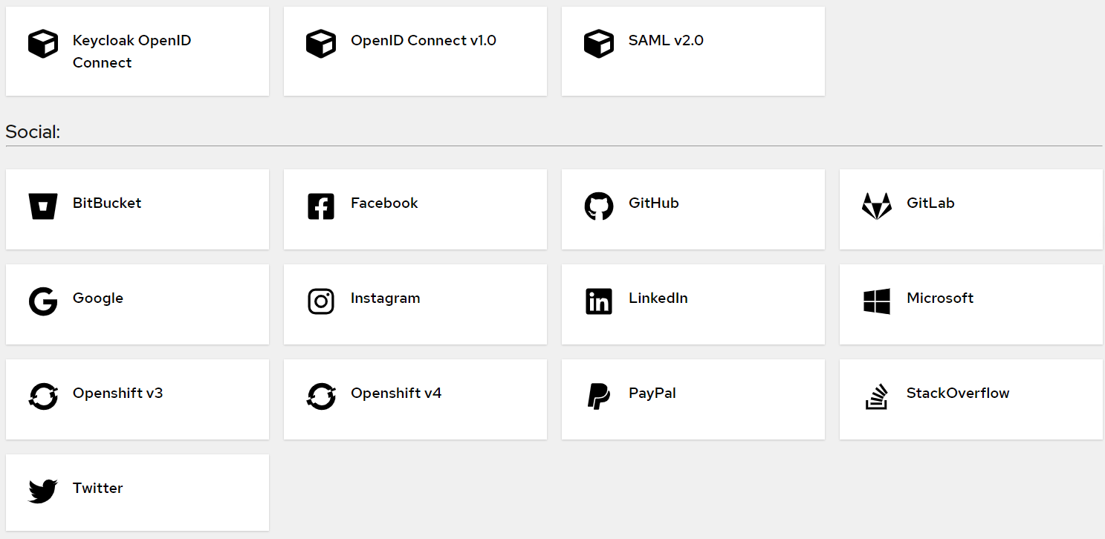
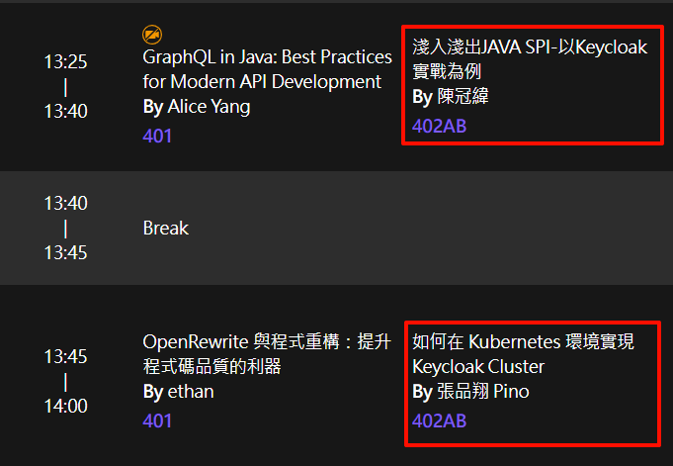
Keycloak?
提供OIDC或SAML2標準的流程

Slide 12
資料是否需要存放於系統?
帳號資料、權限資料、身分相關訊息
有存放，就有同步需求(離、到職、資料變更)
有存放，就有安控需求(防止資料外洩)

Slide 13
存放資料與否?
帳號資料
原則上不存放，除非架構或需求要求
權限資料
根據系統是否有的專屬的權限需要控管就需要存放
通常需要混和IDP提供的群組來判定(此部分不存放)
身分資料
原則上不存放，除非架構或需求要求
多數情況需要存放用來取用組織、職級與人員姓名

Slide 14
若真的需要存放?
確認同步方向
除非開發系統是用來維護使用者資料的 否則同步方向應只有 IDP/SSO → 開發系統
確認同步機制
即時同步：差，需有Cache緩衝IDP負載
每日同步：佳，但仍需設計人為觸發即時同步的功能
僅初始同步

Slide 15
小結
要存放的情況
系統與帳號資料重度相關，有頻繁的資料使用需求
有相關的設定關聯檔需要維護(例: 分層授權)
SSO Server體質貧弱，只接受低頻率的Request
長官/上級部門指導
除此之外一律建議不存放

Slide 16
實作建議

Slide 17
SSO串接重點
OAuth/OIDC
取得Token (Client)
驗證/解析Token (Resource Server)
更新Token (Client / Resource Server)
SAML
發送SAML Authn Request (SP私鑰加簽)
接收SAML Assertion Response (IDP公鑰解簽)

Slide 18
普遍狀況
Client兼Resource Server
SP
(AP Server)
0. 訪問SP
4. 有授權訪問SP
1. 判斷有無授權
5. 取得使用者資訊
2a. 轉導SSO認證URI
瀏覽器
SSO
(Keycloak)
2b. 轉導身分認證URI
3. 登入成功取得授權(Token)
IDP
(LDAP)

Slide 19
AP Server架構
用來維護/同步
帳號、角色、權限
(看有哪些資料有存)
Client兼Resource Server
Browser
Filter
Service
SSO Filter
Auth
DB
用來處理認證與授權
若無認證則轉導SSO認證
Callback with token
Redirect
Auth Sync
SSO Authorization
SSO/IDP
Verify token
Framework

Slide 20
AP Server架構-假設又有UI前後端分離
Client
Resource Server
Browser
Frontend
Backend
Middleware
Filter
Service
SSO Check
DB
Callback
with token
SSO Filter
Auth
Redirect
Pages
Auth Sync
SSO Authorization
Verify token
SSO/IDP
Framework
Framework

Slide 21
需要考量的點
每個專案(前/後端)皆有需要執行SSO相關的流程 (相當於OAuth Client + Resource Server)
為了統一每個部屬的SSO流程實作 通常會製作為FW或者是Utils來跨專案共用

Slide 22
增加Portal的狀況
4. 有授權訪問SP
Client
Resource Server
Portal
SP
(AP Server)
Reverse proxy
0. 訪問SP
1.判斷有無授權
2a. 轉導SSO認證URI
瀏覽器
SSO
(Keycloak)
5.取得使用者資訊
2b. 轉導身分認證URI
3. 登入成功取得授權(Token)
IDP
(LDAP)
AP Server本身不參與SSO流程

Slide 23
AP Server架構-Portal+UI前後端分離
沒事
Resource Server
Frontend
Backend
Browser
Pages
Filter
Service
Client
DB
SSO Portal
Auth
SSO Check
Callback
with token
Redirect
Reverse
Proxy
SSO Filter*
Auth Sync
SSO
SSO Authorization
FW
Framework
Verify token

Slide 24
增加Portal的好處
認證先行模式，SSO流程收攏在Portal中 可減少AP曝露的風險
UI/AP Server 省去請求Token的動作 降低專案成員開發商業邏輯所受的影響
未來有機會直接替換為 Zero Trust 解決方案
重點是這個Portal有現成的可以撿啊！

Slide 25
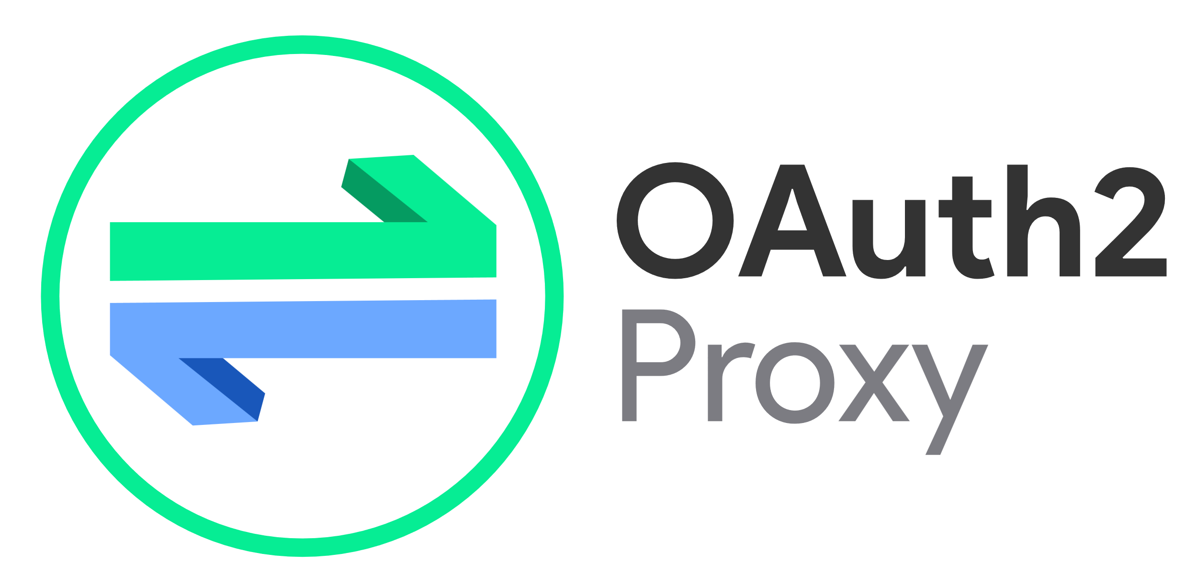
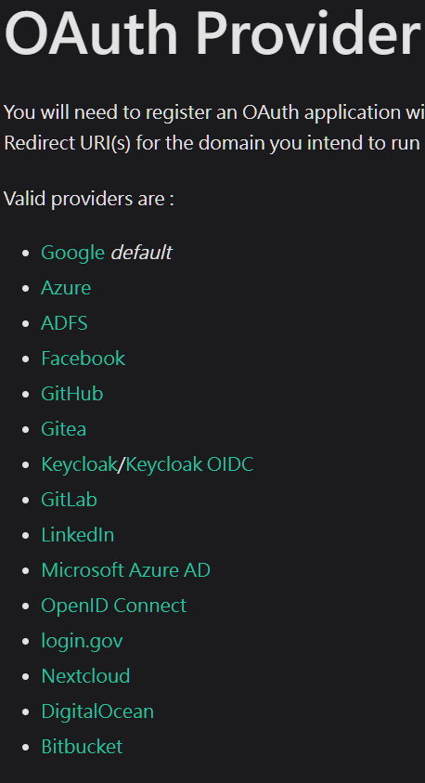
(要變得優雅全靠它了)
支援大多數現成第三方OAuth2
直接支援OIDC標準

Slide 26
實作示範
With Keycloak & oauth2-proxy

Slide 27



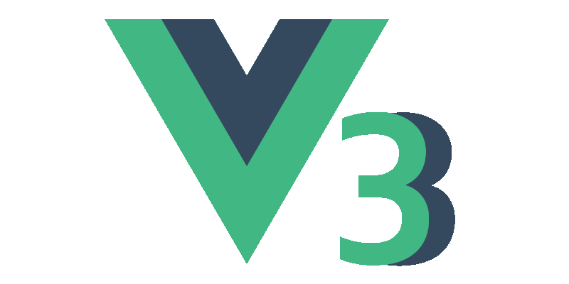

Demo架構
IDP
Browser
Portal
SSO Server
UI
AP

Slide 28
Demo架構 – oauth2-proxy
以 Docker 運行 image: bitnami/oauth2-proxy
Doc: https://oauth2-proxy.github.io/oauth2-proxy/
串接SSO流程(OIDC)
Portal

Slide 29
Demo架構 – SSO Server
SSO Server
IDP
以 Docker 運行 image: quay.io/keycloak/keycloak image: bitnami/openldap
Doc: https://www.keycloak.org/documentation
SSO Server, 使用 User federation 同步 LDAP 資料

Slide 30
Demo架構 – AP(前端與後端)
UI
AP
前端以Nodejs運行 後端以Java運行
前端無SSO相關流程 後端不做Token請求，只做Token驗證
關鍵Module: spring-boot-starter-oauth2-resource-server
Doc: https://docs.spring.io/spring-security/reference/servlet/oauth2/index.html#oauth2-resource-server

Slide 31
所以剛看了啥
IDP
不是我的
撿來的
他負責
取AccessToken
+取JwtToken
+RefreshToken
+處理Token生命週期
撿來的
或是他的
沒我的事
Browser
Portal
SSO Server
驗Token
三不管
UI
AP

Slide 32
Q&A

